Slide 1

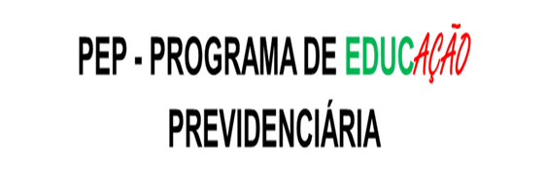


CURSO SOBRE PREVIDÊNCIA PÚBLICA
SEGURIDADE SOCIAL
REGIMES PRÓPRIOS DE PREVIDÊNCIA SOCIAL – RPPS
PLANO DE BENEFÍCIOS
PLANO DE CUSTEIO
GESTÃO ATUARIAL
GESTÃO DE INVESTIMENTOS DOS RECURSOS PREVIDENCIÁRIOS
GESTÃO CONTÁBIL
RESPONSABILIDADE FISCAL E PREVIDENCIÁRIA
COMPENSAÇÃO PREVIDENCIÁRIA
CONTROLE INTERNO E EXTERNO
REGULAÇÃO E FISCALIZAÇÃO
CERTIFICAÇÃO INSTITUCIONAL - PRÓ-GESTÃO
COMPLIANCE E ÉTICA
ADMINISTRAÇÃO PÚBLICA (LICITAÇÃO E CONTRATOS)
INELEGIBILIDADE
RESPONSABILIDADE DISCIPLINAR, CIVIL E CRIMINAL
CRITÉRIOS DO CERTIFICADO DE REGULARIDADE PREVIDENCIÁRIA
FAÇA SUA INSCRIÇÃO PRÉVIA.
CURSO ONLINE.
TOTALMENTE GRATUITO.
diretoria@imp.mg.gov.br

